Slide 1
Лето! Ах ,лето!!!
Подготовила: Найденова Е.А.
Воспитатель МБДОУ «Детский сад» п. Кедровый
2022

Slide 2
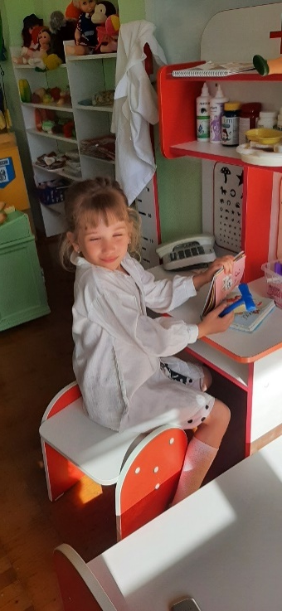
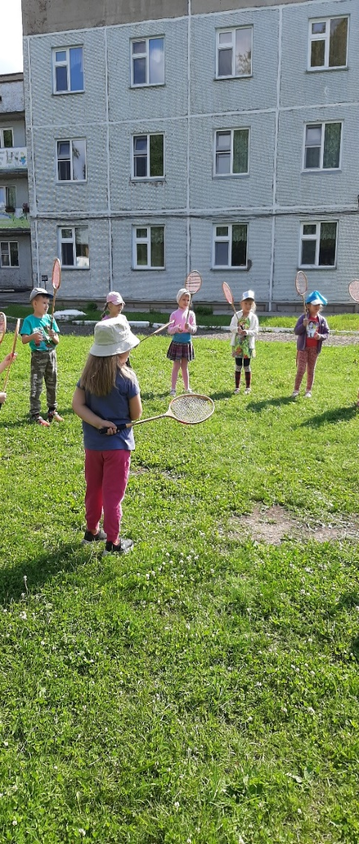
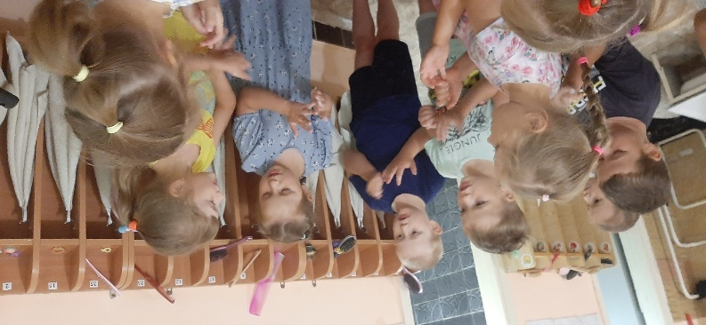
Если в небе ходят грозы,
Если травы расцвели,
Если рано утром росы
Гнут былинки до земли,
Если в рощах над калиной
Вплоть до ночи гул пчелиный,
Если солнышком согрета
Вся вода в реке до дна
– Значит, это уже лето!
Значит, кончилась весна

Slide 3
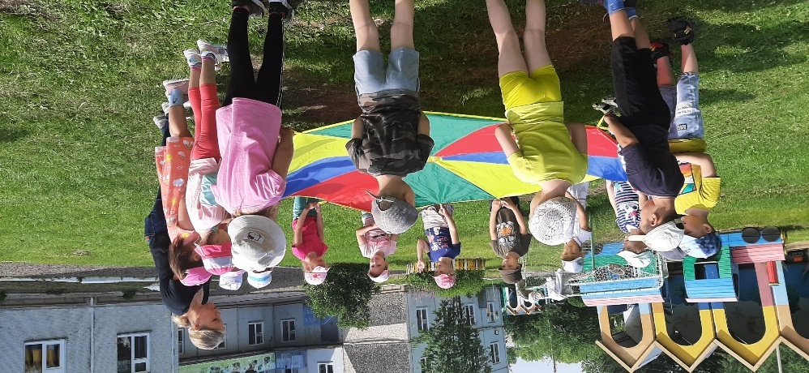
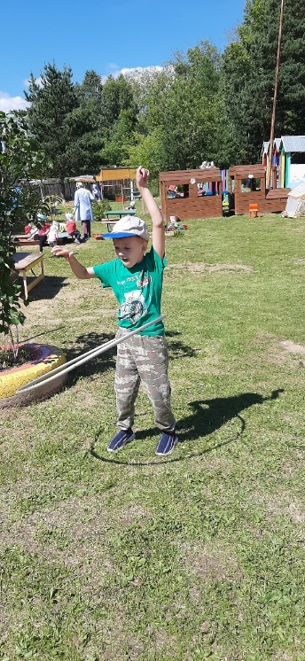
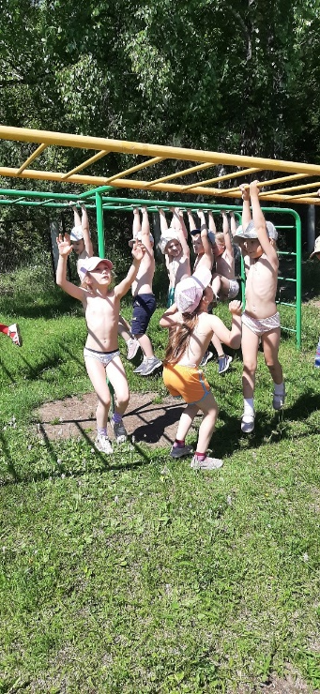
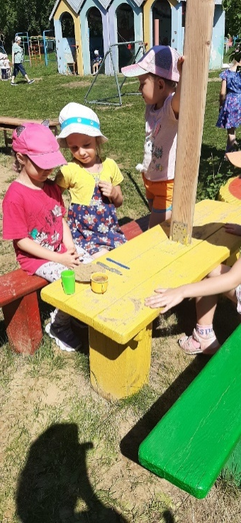
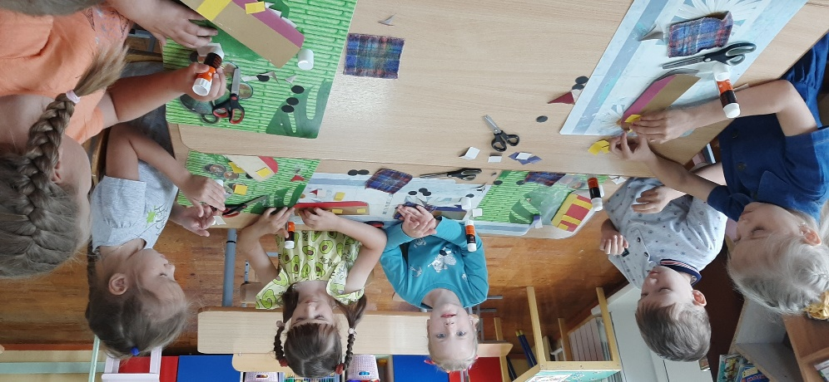
Среди двора стоит Жара,
Стоит и жарится с утра.
Залезешь в глубину двора
— И в глубине стоит Жара.

Slide 4
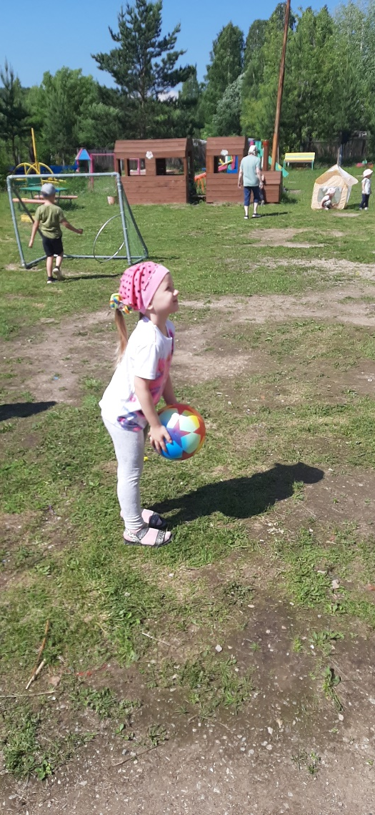
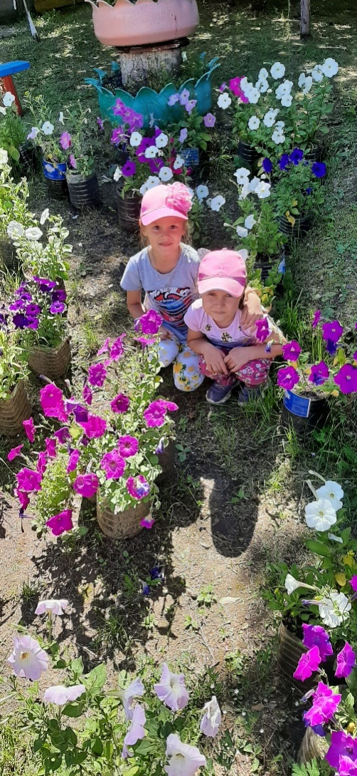

Slide 5
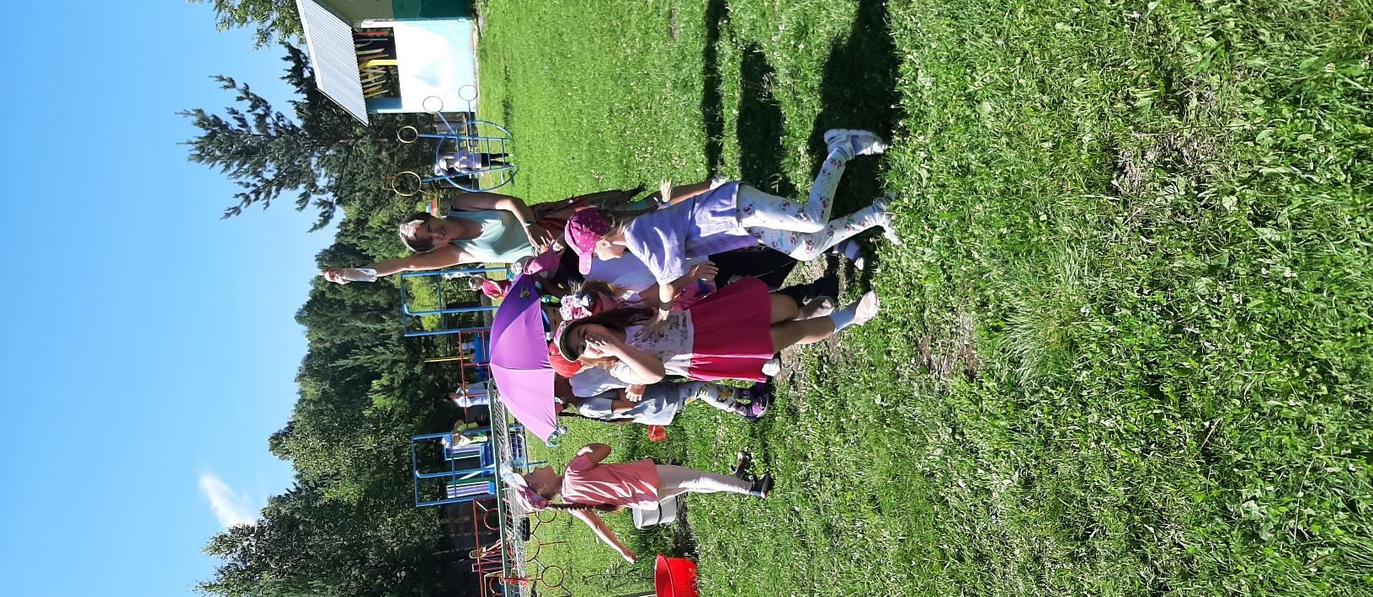
Опять смеется лето
В открытое окно,
И солнышка, и света
Полным, полным-полно!

Slide 6
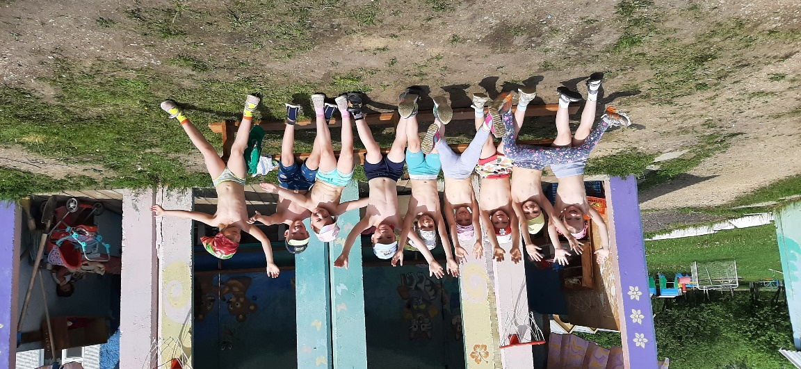
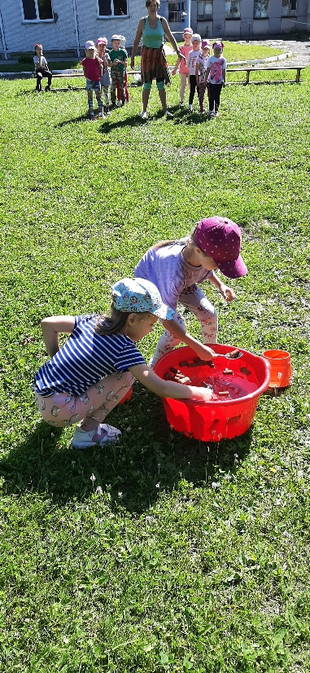
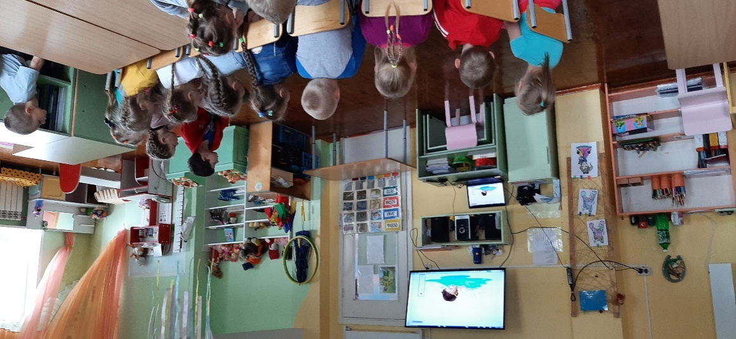
Загораю на песке,
Плаваю весь день в реке.
Дарит мне всё это
Озорное лето.

Slide 7
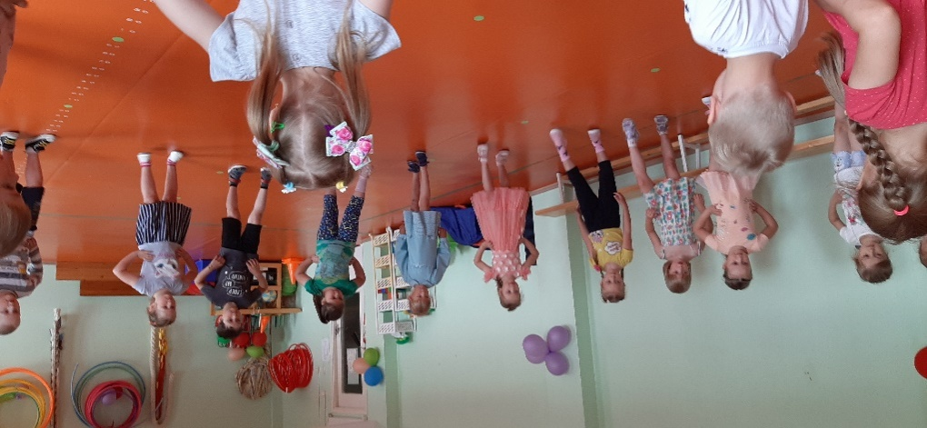
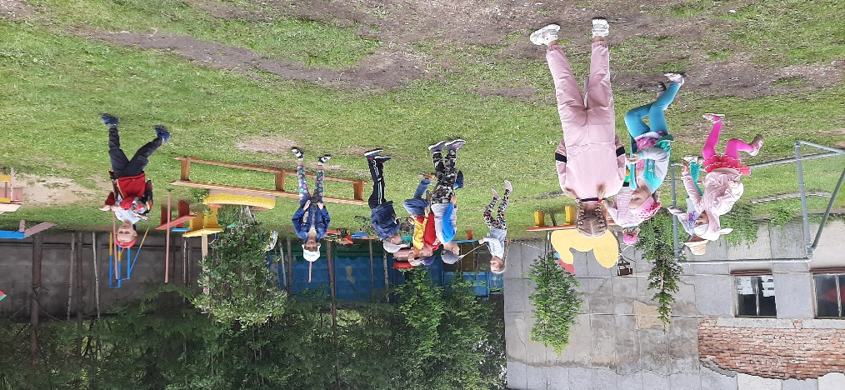
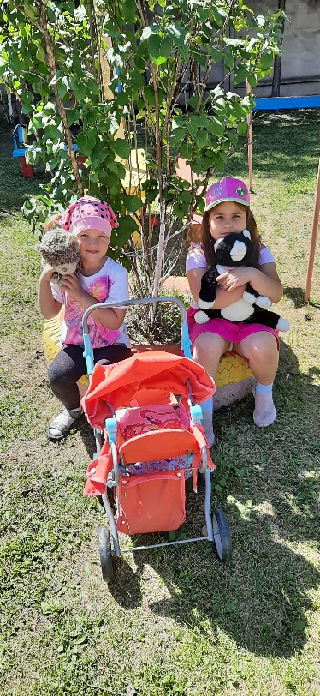
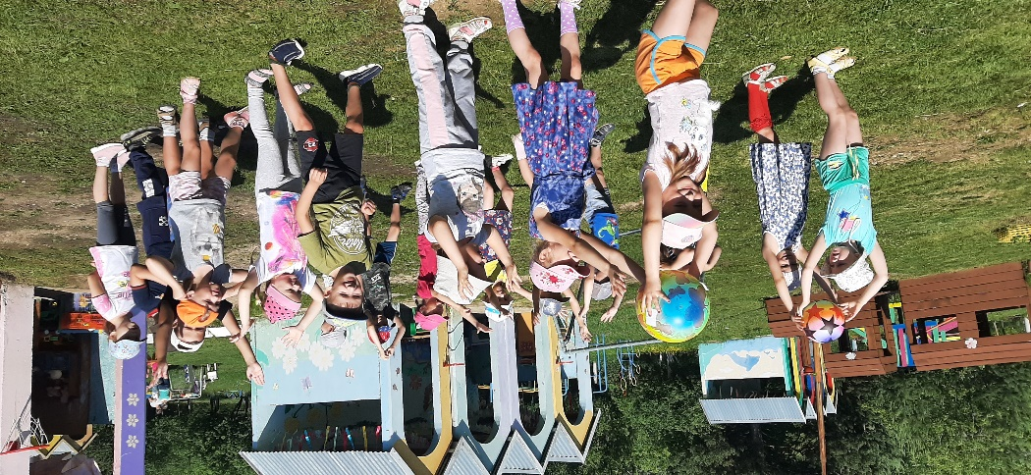
Лето, лето к нам пришло!
Стало сухо и тепло.
По дорожке прямиком
Ходят ножки босиком.

Slide 8
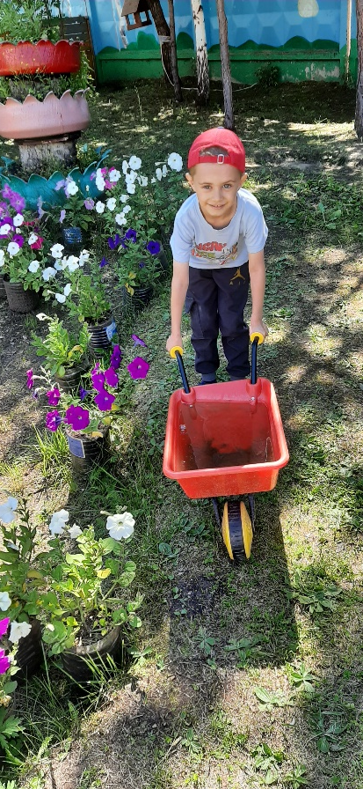
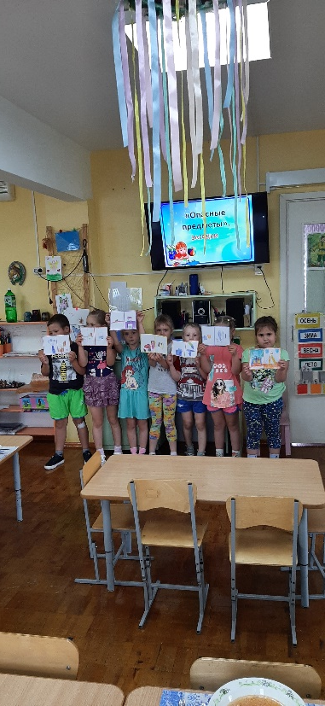
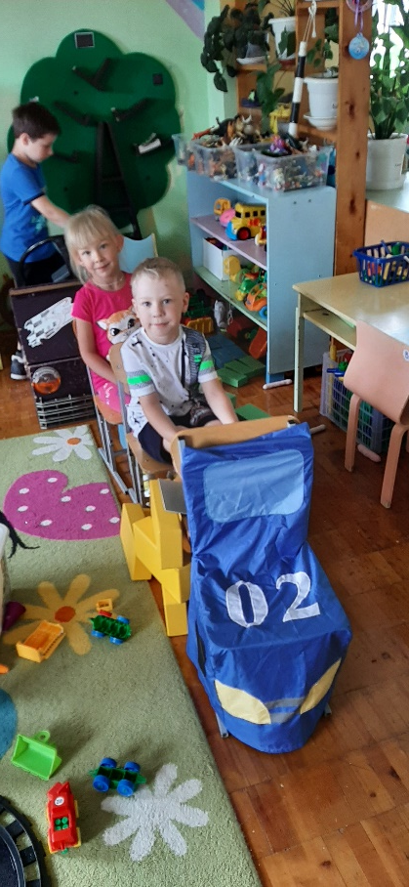
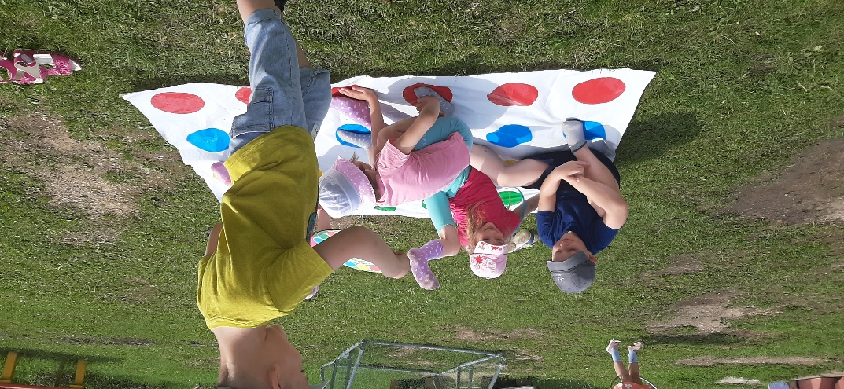
Почему для всех ребят
Лета не хватает? –
Лето, словно шоколад,
Очень быстро тает!

Slide 9
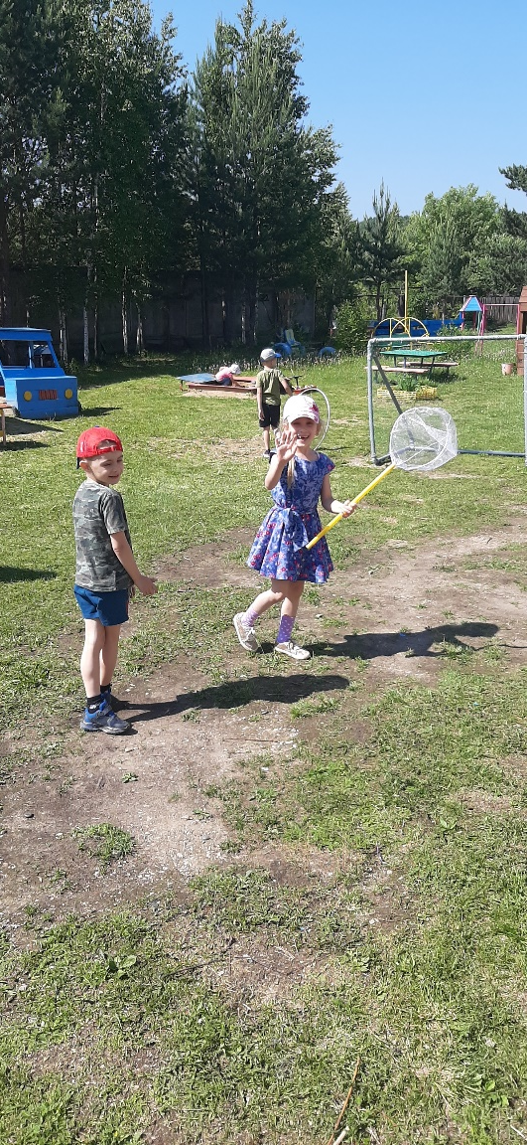
Мотылек-витилек,
Принеси нам ветерок:
От ворот поворот
Гнать кораблик в ручеек.

Slide 10
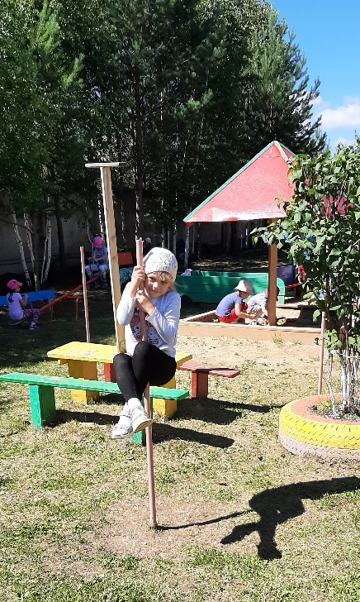
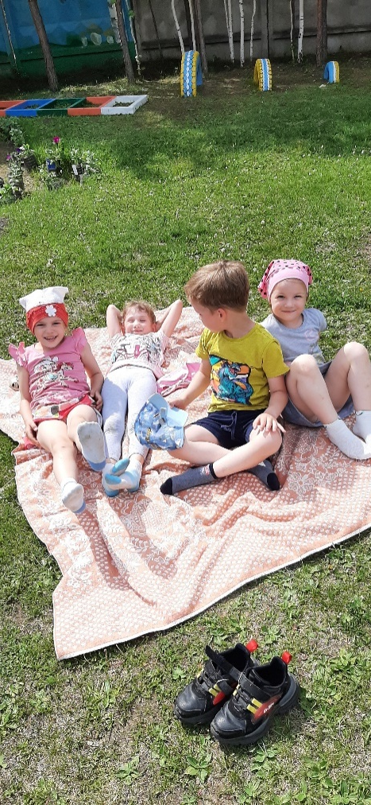
Ква-ква-ква, да ха-ха-ха – Веселится детвора. Кто у моря, у реки, Кто у озера – смотри. Светлячками меж ребят Брызги стайками летят.

Slide 11
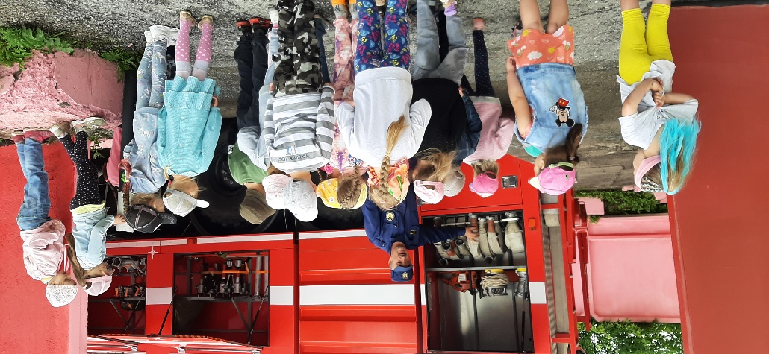
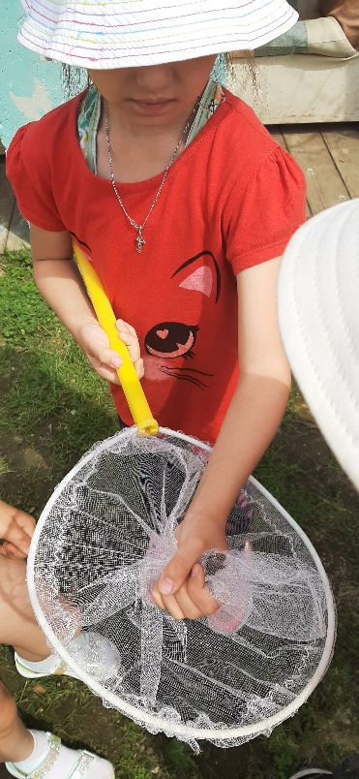
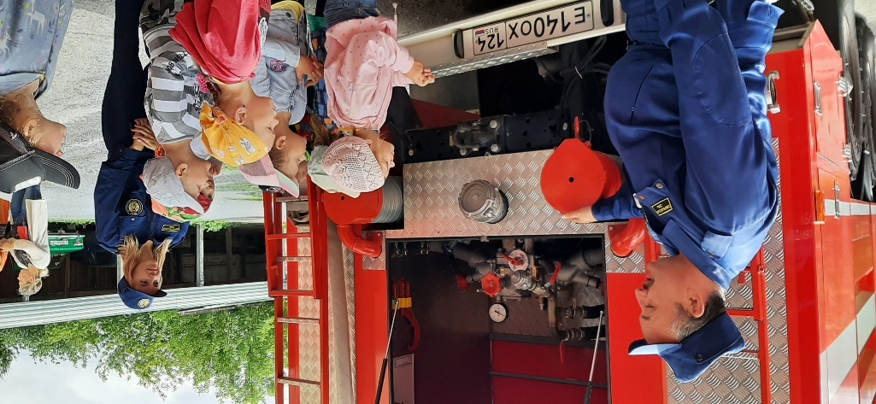
Летом – множество занятий: Плавай, бегай, загорай… И других мероприятий Много очень; лето – рай!

Slide 12
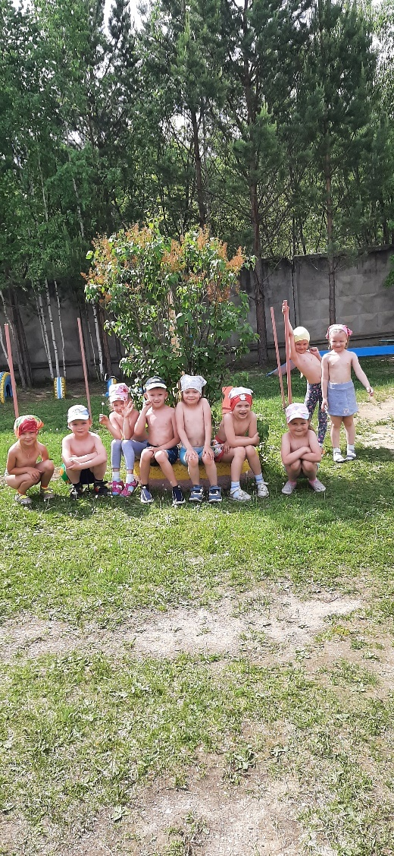
Мы устали, дружно сели На скамейку во дворе, Как артисты, песни пели Всей дворовой детворе.

